Slide 1
Sistema detector de contaminación acústica para el hogar
“Ruidoso”
Integrantes: Diego Ferrada
Javier Huanca
Asignatura: Proyecto 2
Profesor: Diego Aracena P.

Slide 2
Resumen del Proyecto
Propósito:
Este proyecto busca cuidar la salud auditiva de las personas monitoreando los ruidos fuertes dentro y fuera de la casa. Para lograrlo, se utilizará un dispositivo que mide el ruido con varios sensores. Si el nivel de ruido es demasiado alto (80dB o más), el sistema avisará al usuario para que pueda tomar medidas preventivas.
Alcance:
Detectar ruidos del exterior e interior del hogar.
Mostrar en el celular el nivel de decibeles actual en el ambiente.
Notificar al usuario cuando el nivel de decibeles llegue a niveles dañinos
Mostrar consejos al usuario para tomar alguna acción respecto al ruido.
Mostrar información respecto a los efectos de distintos niveles de decibeles en la salud auditiva.

Slide 3
Objetivos
Objetivo General:
Desarrollar un sistema que detecte la contaminación acústica para el hogar, en situaciones en las que el nivel de decibeles en el ambiente es perjudicial para la salud auditiva, de tal manera que el usuario tome medidas.
Objetivos específicos:
Estudiar y utilizar herramientas como Raspberry Pi y sensores de ruido para la implementación del sistema.
Investigar la normativa respecto a la contaminación acústica en zonas residenciales para definir los parámetros del sistema de detección.
Desarrollar un sistema de software que cumpla con las funcionalidades mencionadas anteriormente.
Realizar pruebas del sistema, evaluando su rendimiento y precisión en la detección de contaminación acústica en diferentes situaciones.

Slide 4
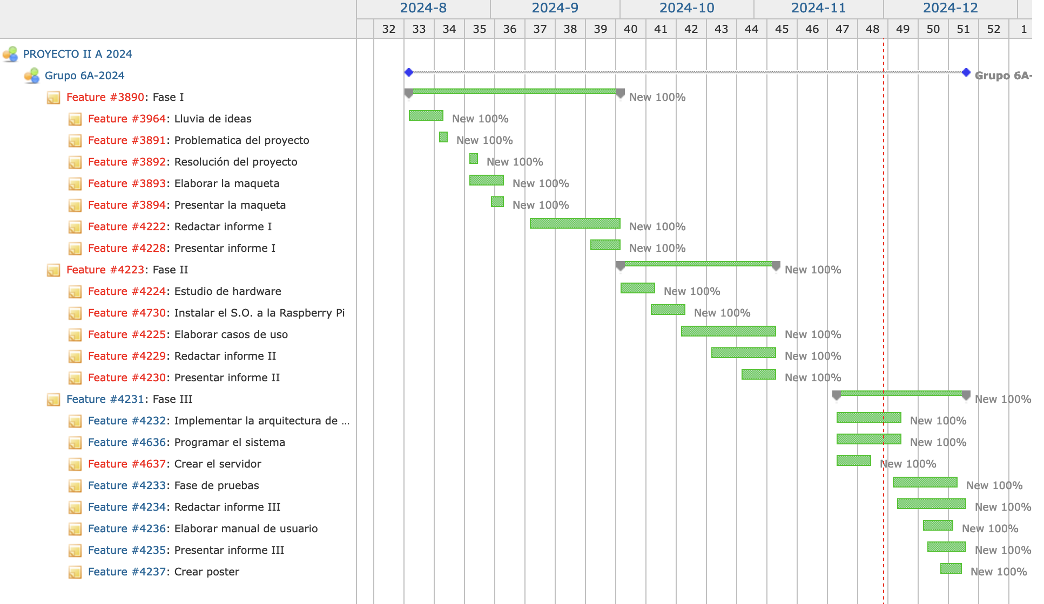
Carta Gantt

Slide 5
Especificación de requerimientos
Requerimientos funcionales:
El sistema debe detectar los niveles de decibeles tanto del interior como del exterior del hogar mediante sensores de ruido.
El sistema enviará notificaciones a través de la aplicación móvil cuando el nivel de ruido supere los niveles dañinos, incluyendo sugerencias para mitigar el ruido.
La aplicación móvil mostrará los niveles actuales de decibeles detectados en tiempo real.
Requerimientos no funcionales:
La aplicación debe estar disponible en todo momento para que el usuario pueda acceder a las mediciones cuando lo desee.
La interfaz de usuario de la aplicación móvil debe ser sencilla y fácil de interpretar por usuarios con conocimientos básicos.
El sistema debe ser capaz de agregar más sensores en el futuro sin afectar su rendimiento.

Slide 6
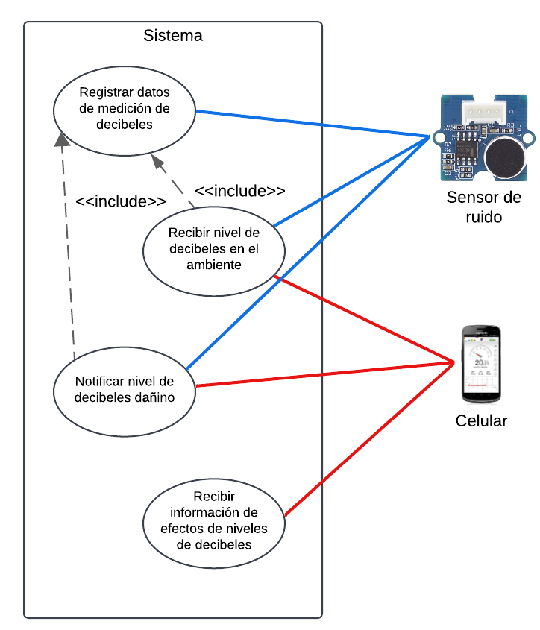
Caso de uso general

Slide 7
Arquitectura vista del modelo diseño
El usuario interactúa con la aplicación en el celular para consultar el nivel de ruido o recibe una notificación automática si se detecta un nivel de decibeles elevado.
El celular debe estar conectado a internet para poder comunicarse con la Raspberry Pi.
La Raspberry Pi recopila los datos enviados por el sensor de ruido.
El sensor de ruido captura los niveles de decibeles en el entorno.

Slide 8
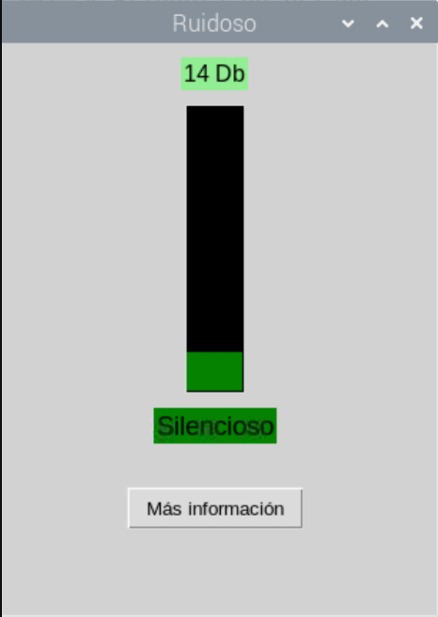
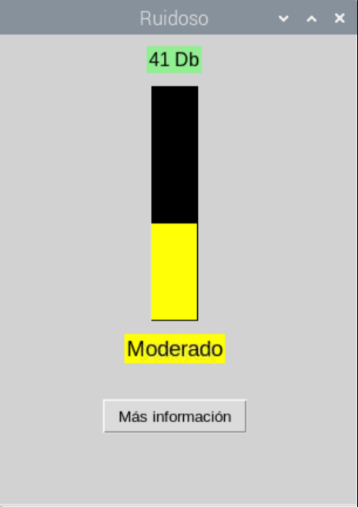
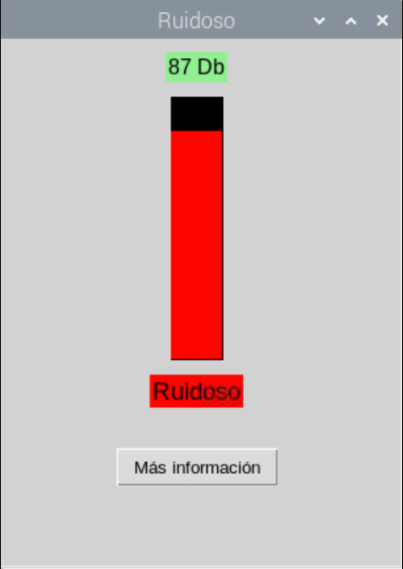
Diseño de interfaz del usuario

Slide 9
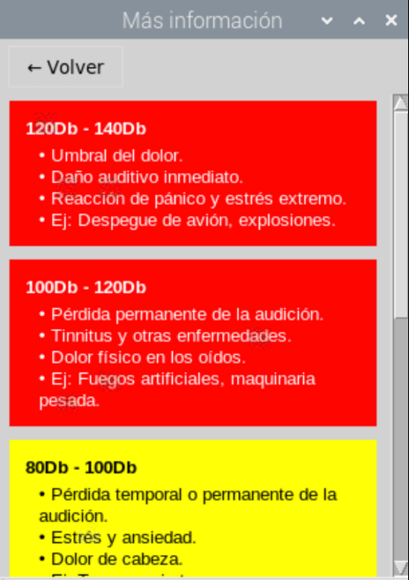
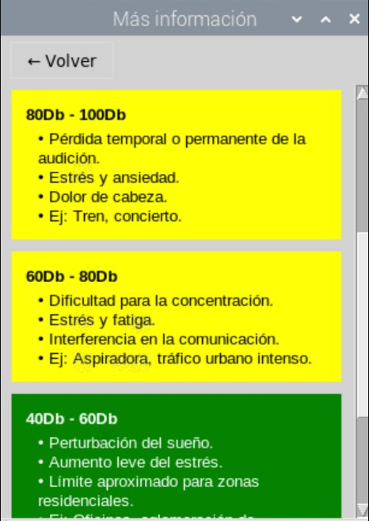
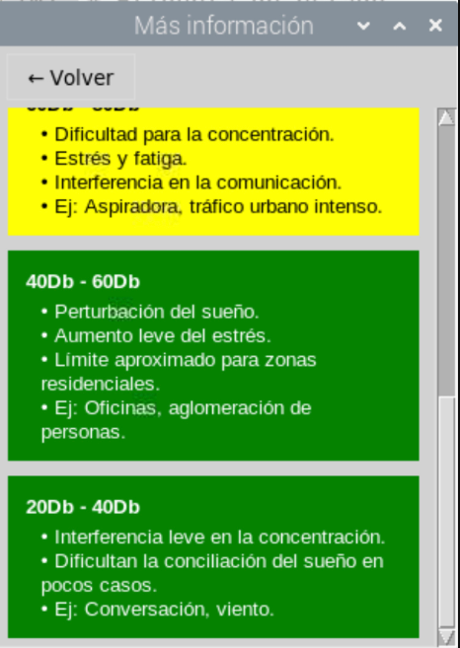

Slide 10
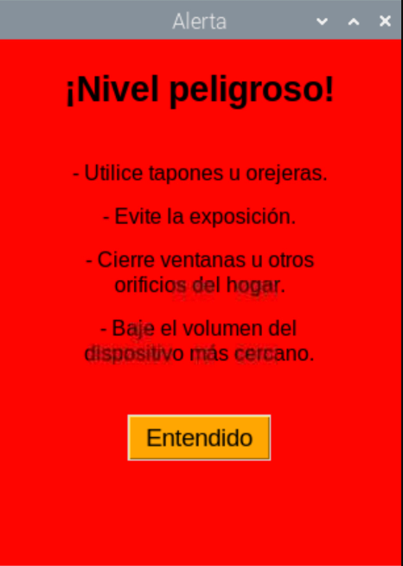
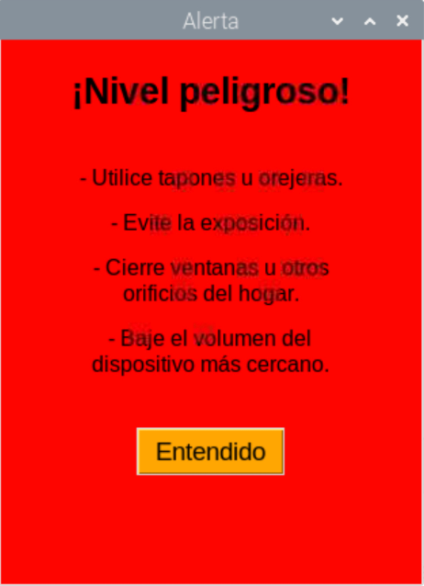

Slide 11
Modelo de implementación
El desarrollo del sistema "Ruidoso" se realizó utilizando el lenguaje de programación Python en el entorno de desarrollo Visual Studio Code, usando las siguientes librerías:
Tkinter: Utilizada para construir la interfaz gráfica del usuario.
Grovepi: Utilizada para la comunicación con el sensor de ruido conectado a la Raspberry Pi.
Threading: Utilizada para ejecutar procesos simultáneos
Time: Utilizada para manejar las pausas entre las lecturas del sensor.
Subprocess: Utilizada para ejecutar procesos externos desde el programa principal.

Slide 12
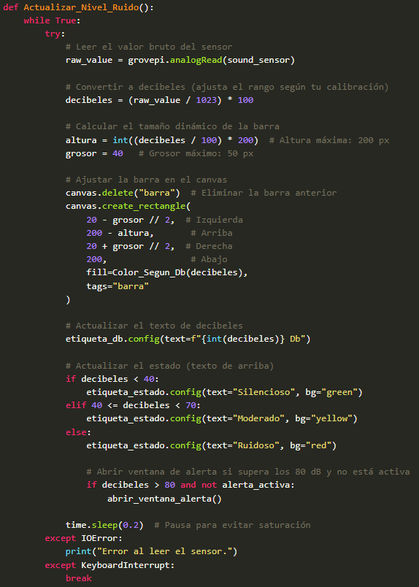
Módulos de implementación
Interfaz principal

Slide 13
Interfaz de más información y de alerta

Slide 14
Problemas y soluciones
Problema | Solución
Durante la instalación de RFR_Tools en la Raspberry Pi, se presentó un error debido a la falta del archivo tmp_rfrtools.sh, lo que impidió completar la configuración del entorno. | Fue resuelto verificando la conectividad, actualizando los paquetes del sistema y descargando manualmente el script desde el repositorio oficial.
Durante las pruebas del script sound_sensor_test.py, se presentó el error ModuleNotFoundError: No module named 'di_i2c', generado por la falta del módulo requerido por grovepi. | Para solucionarlo, se instaló el paquete faltante utilizando pip install di_i2c, asegurando la compatibilidad y restableciendo el funcionamiento del programa.
Durante la instalación del paquete wiringpi:armhf, se presentó un error indicando que el paquete no está disponible, posiblemente debido a que está obsoleto o eliminado de las fuentes oficiales. | La solución fue clonar un repositorio alternativo que contenga el paquete.

Slide 15
Trabajo a futuro
Para el desarrollo futuro del proyecto, se han identificado las siguientes áreas de mejora y expansión:
Incorporar un sistema que almacene las mediciones de decibeles en una base de datos, permitiendo a los usuarios analizar tendencias de ruido a lo largo del tiempo.
Desarrollar un mecanismo automatizado que permita mitigar la entrada de ruido externo cuando se detectan niveles peligrosos.
Implementar más sensores de sonido en diferentes ubicaciones del hogar para cubrir zonas específicas y mejorar la precisión de las mediciones.

Slide 16
Demostración

Slide 17
Conclusión
El proyecto "Ruidoso" contribuye a la concientización sobre la salud auditiva en ambientes residenciales.
La integración con dispositivos móviles lo hace accesible y fácil de usar para cualquier usuario.
La implementación del sistema permitió adquirir habilidades clave en monitoreo con sensores y resolución de problemas técnicos.
Se lograron las funcionalidades principales, incluyendo alertas dinámicas y recomendaciones preventivas.

Slide 18
Referencias
Sitio web de Raspberry Pi - https://raspberrypi.cl/
Sueldo de jefe de proyecto - https://cl.talent.com/salary?job=jefe+de+proyecto
Sueldo de programador - https://cl.talent.com/salary?job=programador
Sueldo de documentador - https://cl.talent.com/salary?job=Documentador
Sueldo de ensamblador - https://cl.talent.com/salary?job=ensamblador
Sensores de ruidos - https://wiki.seeedstudio.com/Sensor_sound/
Raspberry Pi OS - https://www.raspberrypi.com/software/
Lucidchart https://lucid.app/lucidchart/a05d1377-0bf4-4172-a43a-a93f79cafb8d/edit?beaconFlowId=E835BB2EC807E4DC&invitationId=inv_2d0bcf14-f2b7-4c24-bca8-fa6ed8ba2673&page=0_0#
Drive de proyecto 2
https://drive.google.com/drive/folders/1CBpNjV8yILS1EmMoBDOFYLWmxtlpdaGL
Tecnicas de programación https://jeffrychaves.com/diccionario/tecnica-de-programacion/
Figma para el diseño de la interfaz https://www.figma.com/design/Y8wHMpHrmgGQCJH3Ad0d6R/Untitled?node-id=0-1&node-type=canvas&t=BKb1BUsIfwzX0r5f-0
Regulacion del ruido ambiental https://www.bcn.cl/obtienearchivo?id=repositorio/10221/33047/1/BCN_Regulacion_ruidos_Chile_Union_Europea_Francia_2022_FINAL.pdf
RVNC Viewer - https://www.realvnc.com/es/connect/download/viewer/

Slide 19
Gracias por su atención

